Slide 1
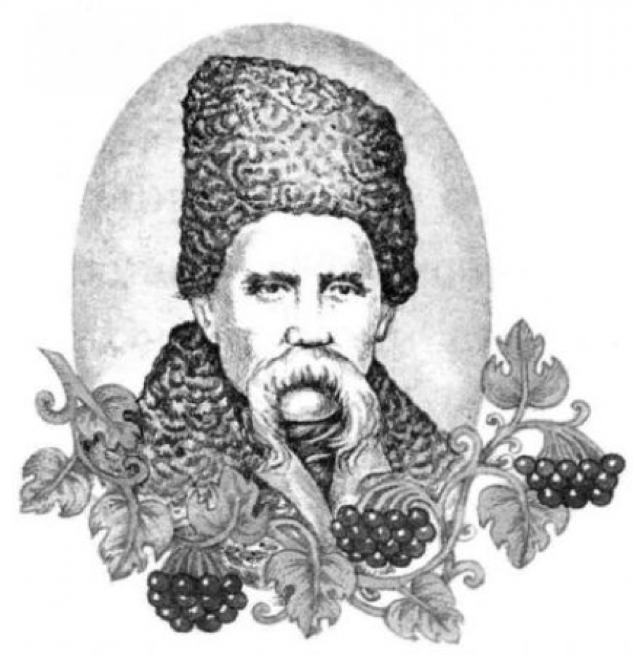
Ми чуємо тебе, Кобзарю, крізь століття!
Тебе своїм сучасником звемо!

Slide 2
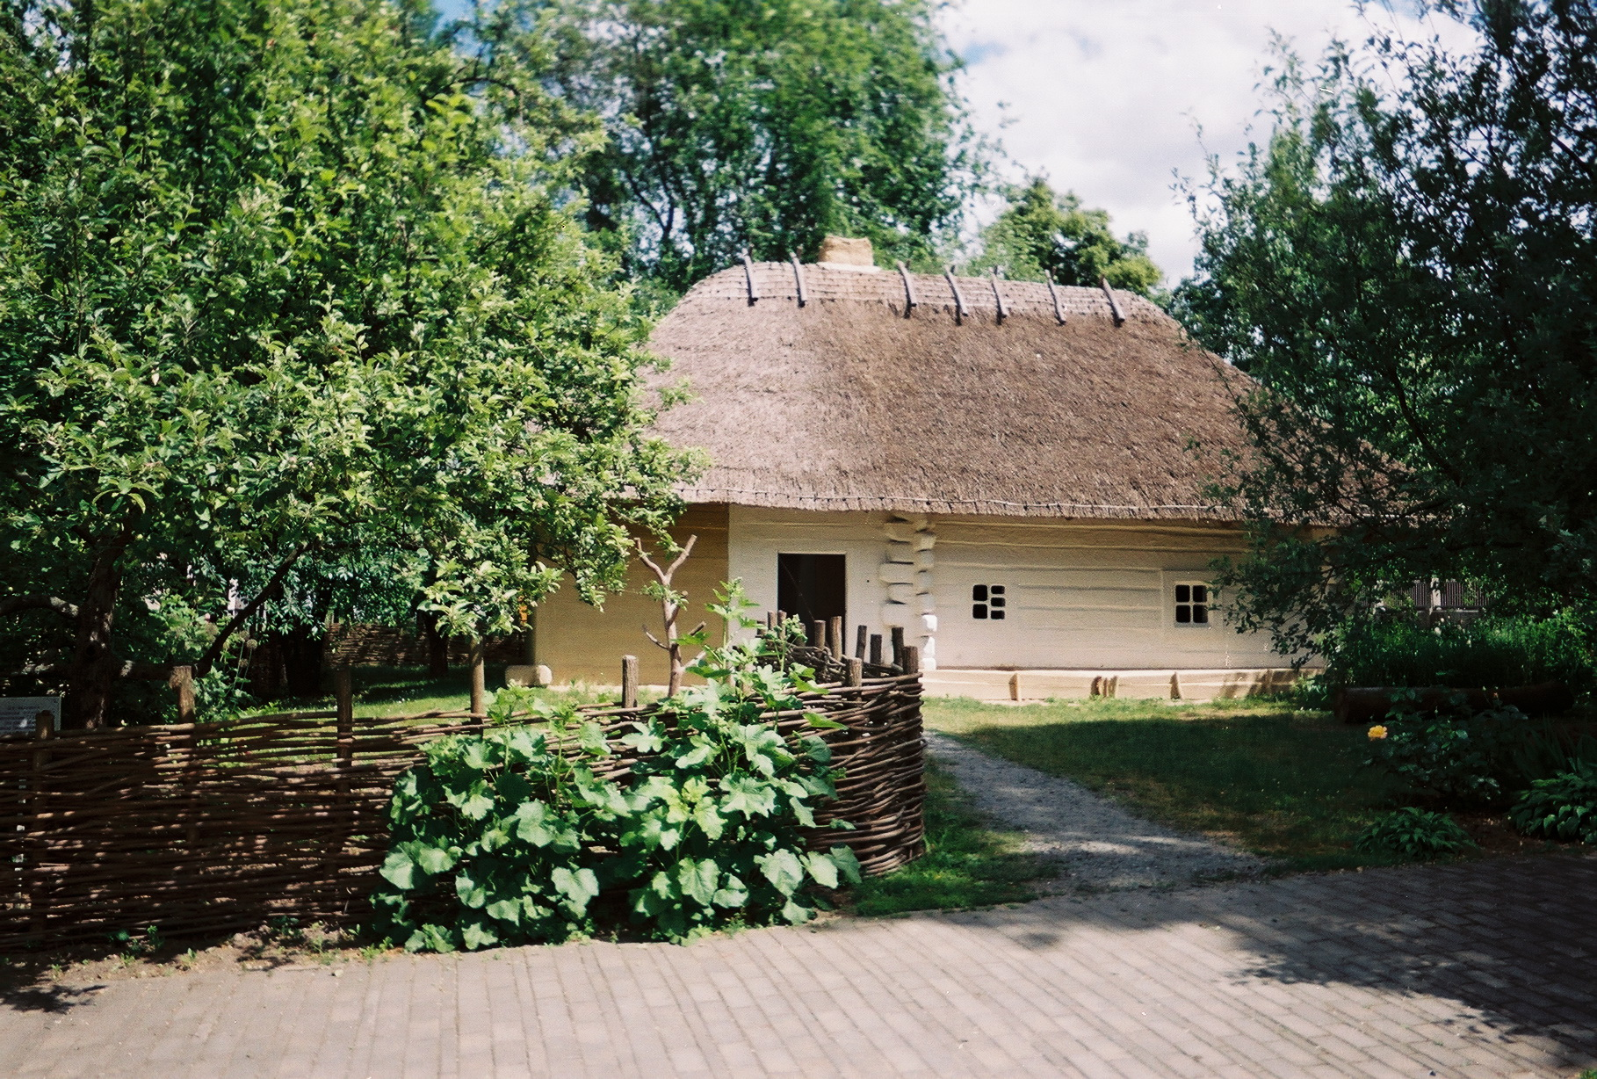
9 березня 1814 року в селі Моринці на Черкащині
народився Тарас Григорович Шевченко.

Slide 3
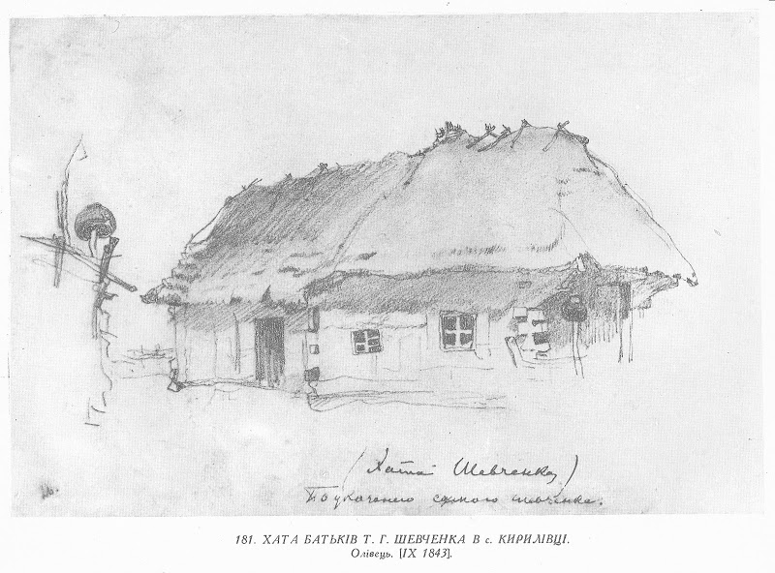
Тут минуло дитинство поета

Slide 4
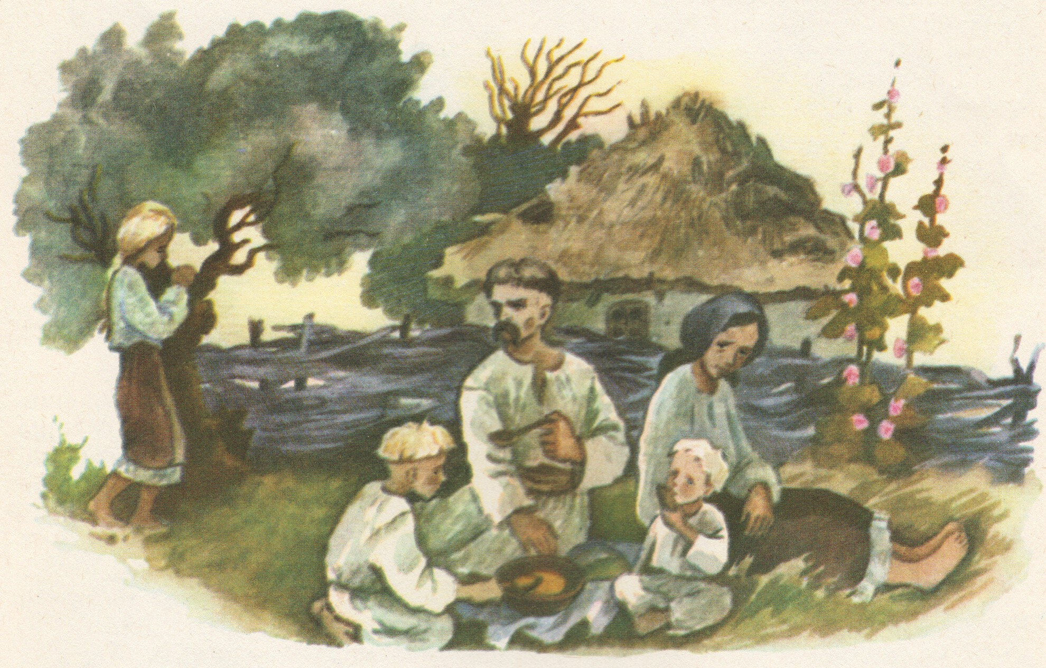
Ще живі були батьки. У 9 років Тарас залишився без матері, а в 11 років – і без батька.

Slide 5
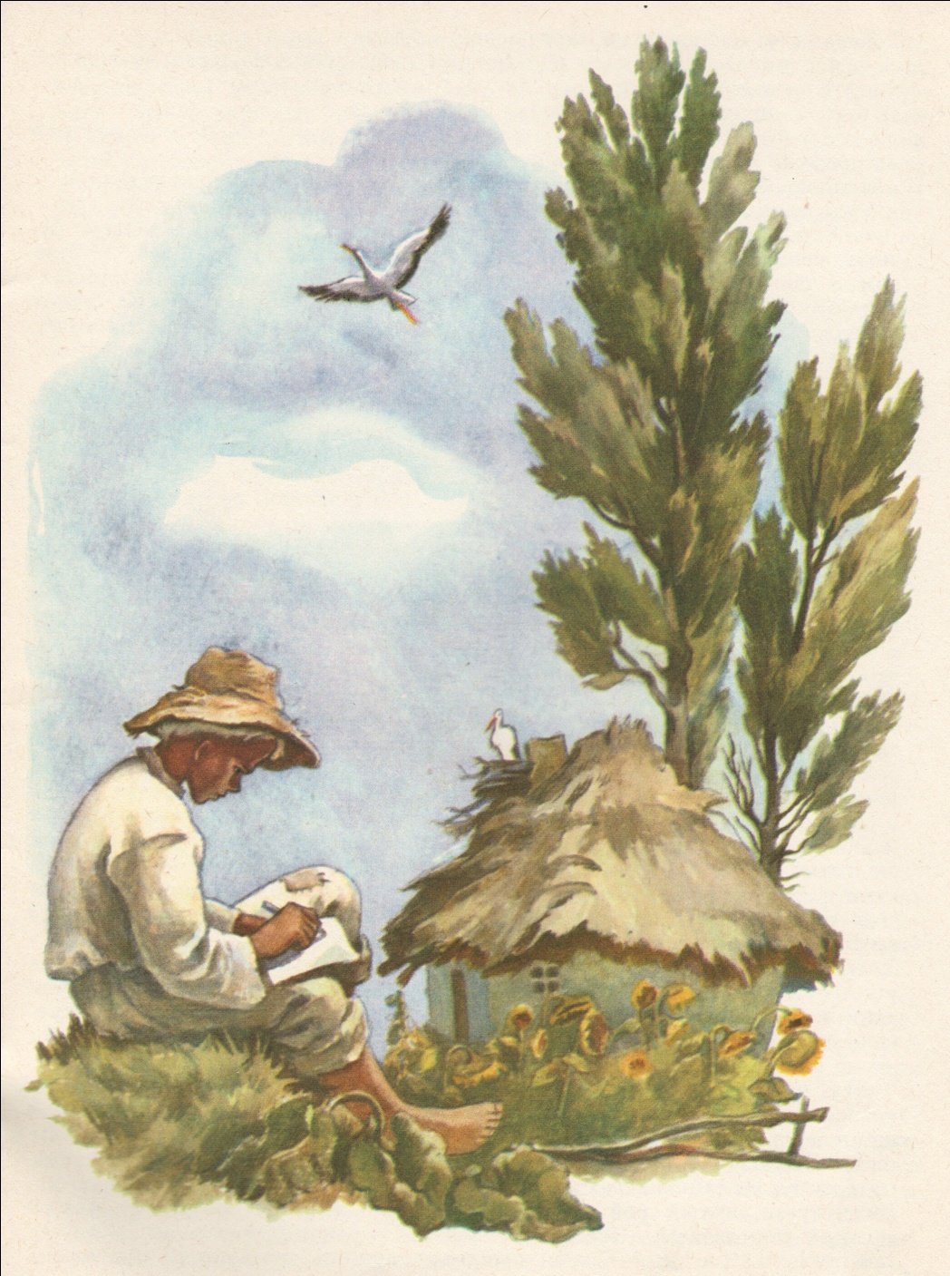
У дитинстві Тарас дуже хотів навчитися малювати.

Slide 6
Гірка розлука з Україною, з рідними. Тарас Шевченко виїжджає з паном Енгельгардтом спочатку до Вільно, а потім до Петербурга.

Slide 7
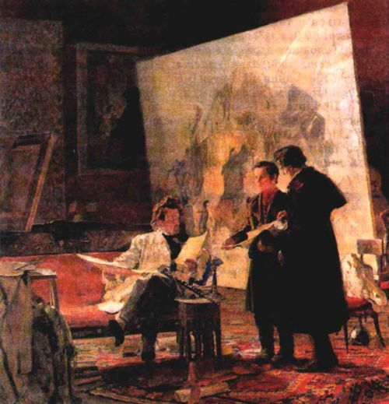
У Петербурзі Т.Шевченко знайомиться з І.Сошенком, К.Брюлловим.

Slide 8
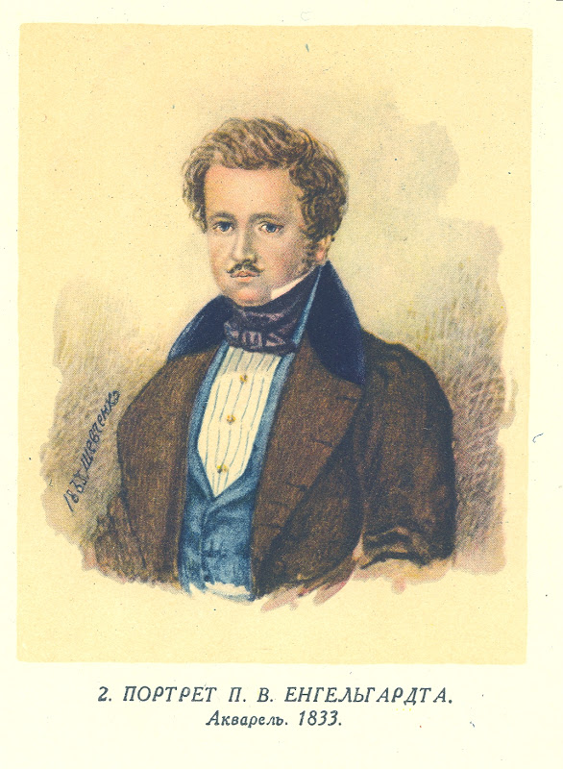
Пан запросив 2 500 карбованців за кріпака Шевченка.

Slide 9
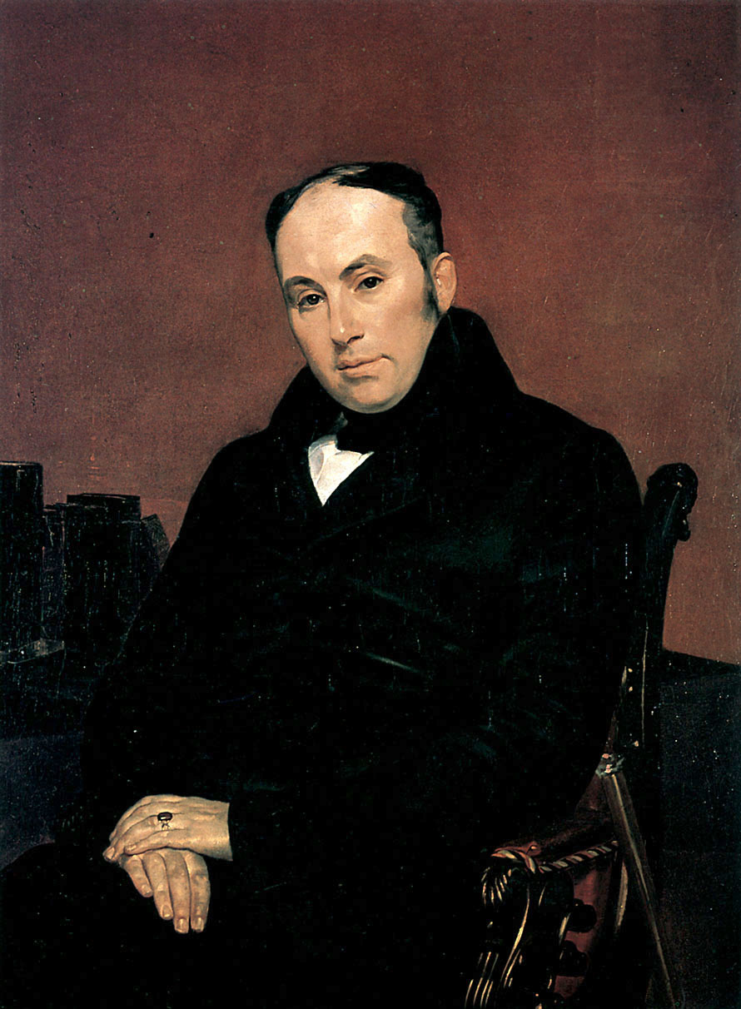
Карл Брюллов намалював портрет поета
В.А. Жуковського, який розіграли в лотерею і одержали гроші для викупу Т. Шевченка з кріпацтва.

Slide 10
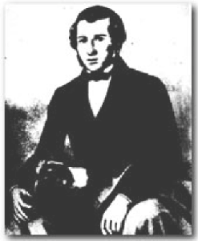
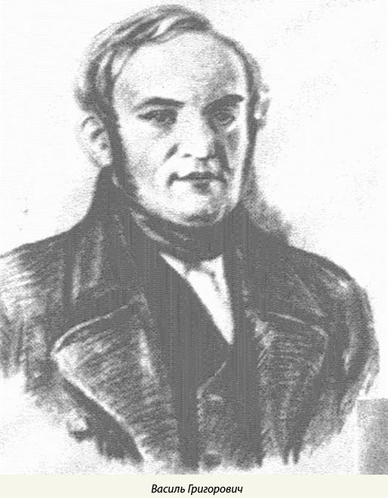
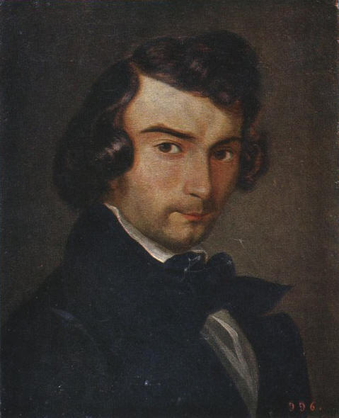
За велінням душі і серця
Письменник Євген Гребінка, конференц-секретар Петербурзької академії мистецтв Василь Григорович, талановитий художник-портретист Аполлон Мокрицький – славетні пирятинці, які допомогли викупити Т. Шевченка з кріпацької неволі.
Євген Гребінка
Василь Григорович
Аполлон Мокрицький

Slide 11
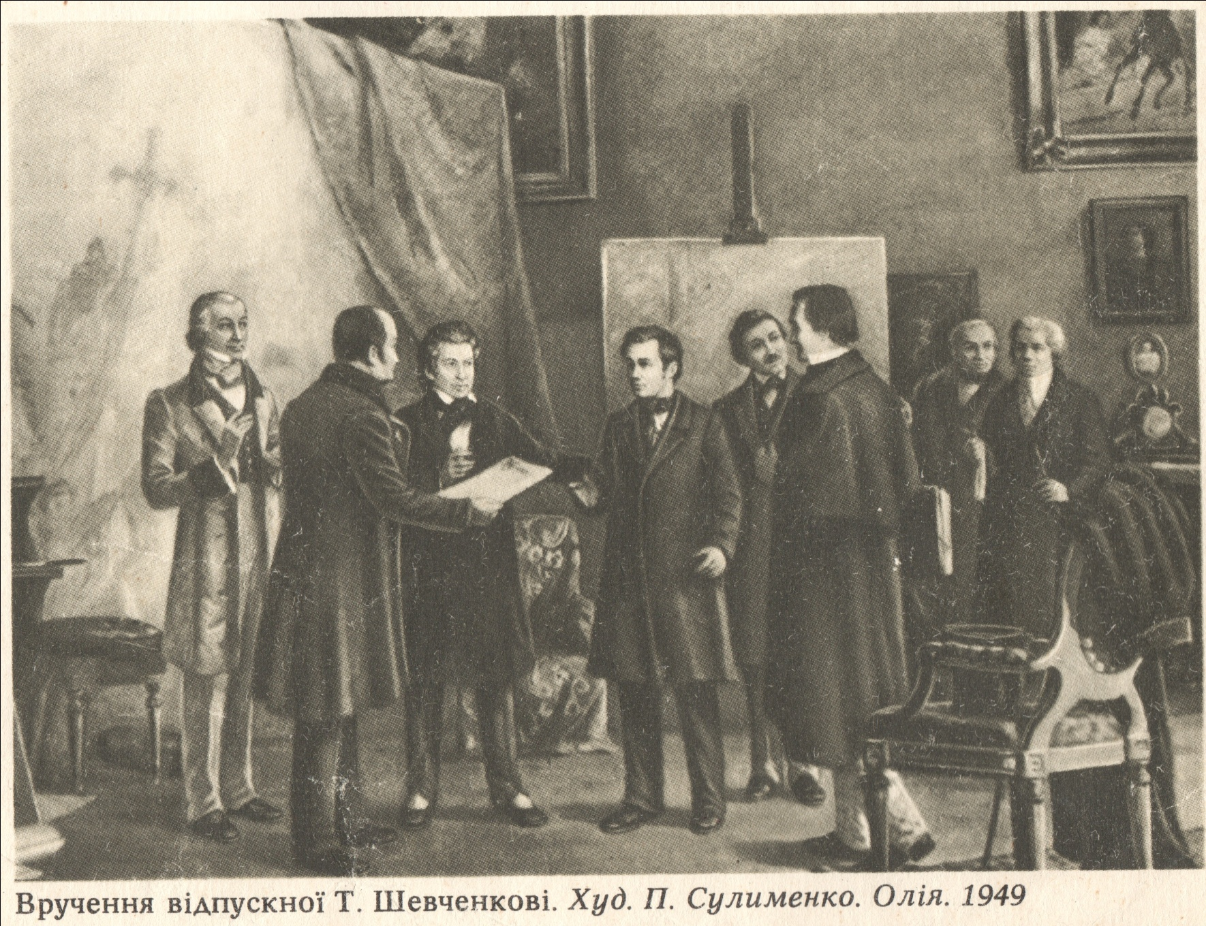
22 квітня 1838 року Тараса Шевченка викуплено
з кріпацтва.

Slide 13
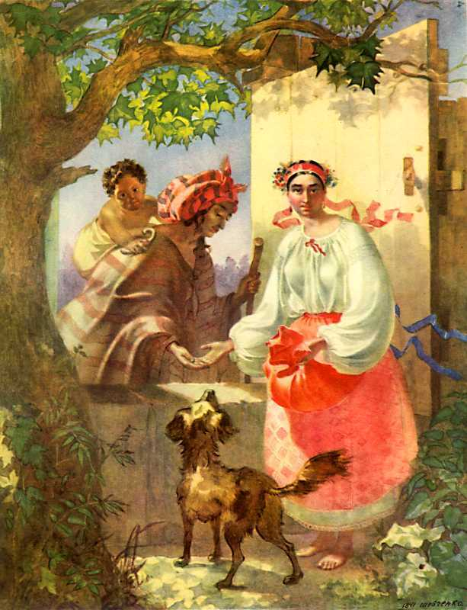
“Циганка-ворожка”

Slide 14
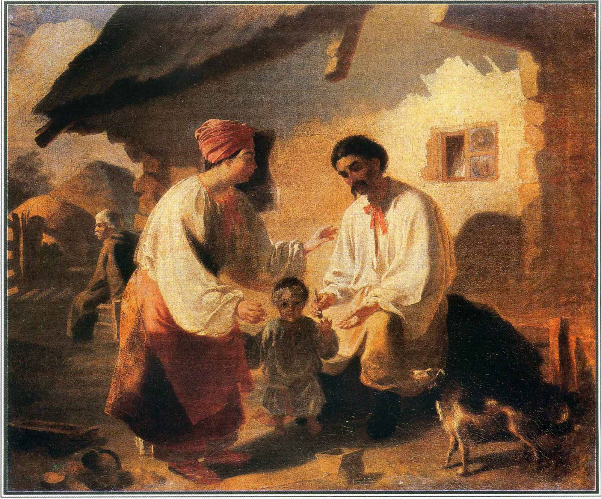
“Селянська родина”

Slide 15
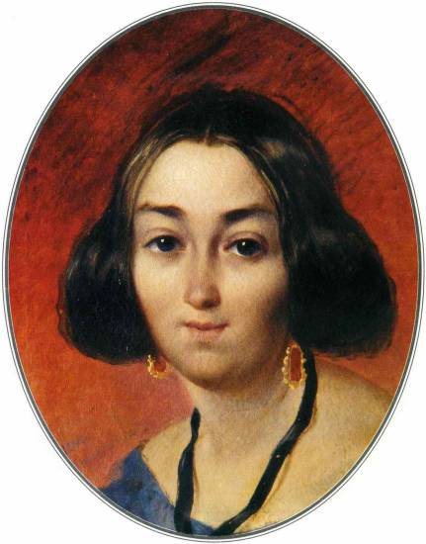
Портрет Ганни Закревської

Slide 16
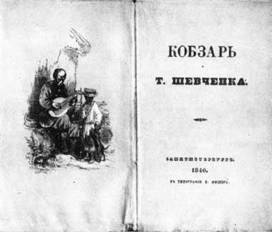
1840 р. – перша збірка поезій Т.Шеченка “Кобзар”

Slide 17
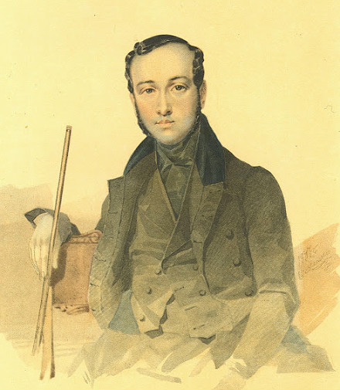
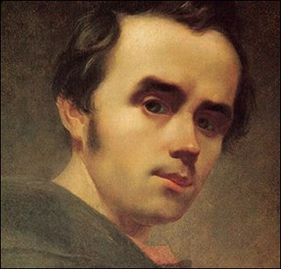
1843р. Т.Шевченко разом з Є.Гребінкою приїхав в Україну після довгої розлуки

Slide 18
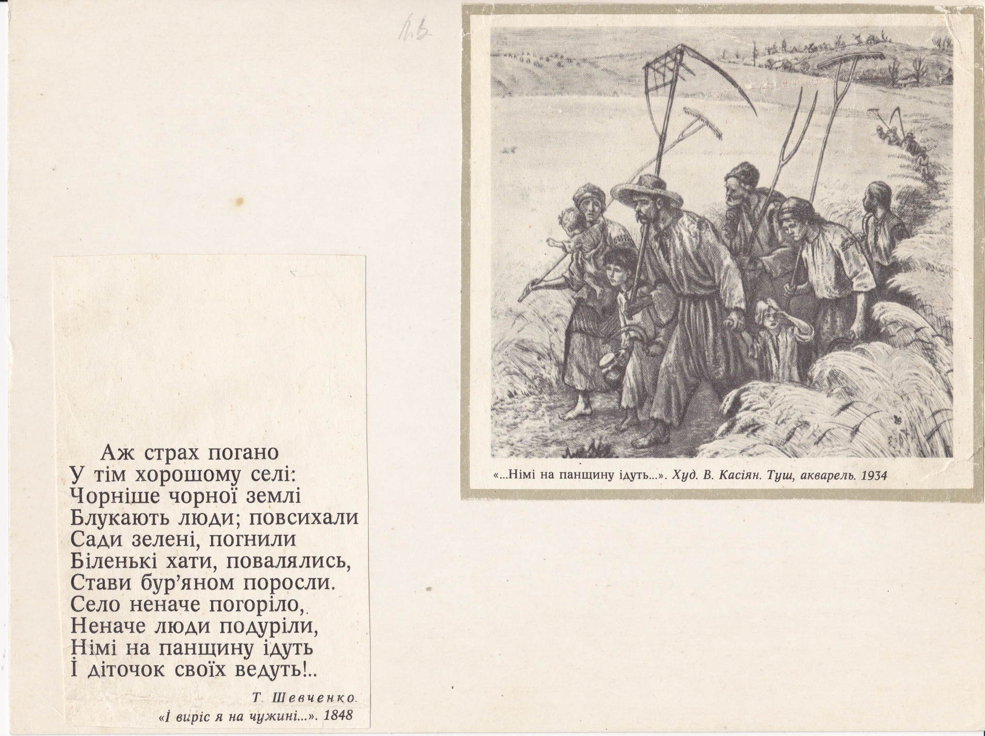

Slide 19
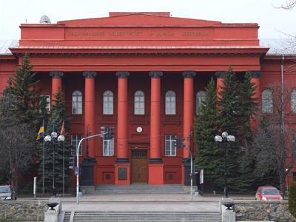
Поборники правди й свободи
Т. Шевченко був членом Кирило-Мефодіївського братства при Київському університеті Святого Володимира. Познайомився з Опанасом Марковичем, вихідцем із села Кулаженці Пирятинського повіту.
Захоплювався творами Шевченка, навіть переховував їх наш земляк, кирило-мефодієць Георгій Андрузький, що народився в селі Вечірки на Пирятинщині.

Slide 20
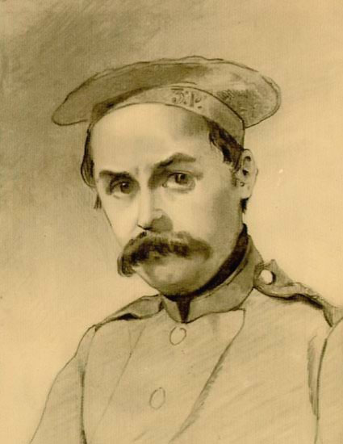
У 1847 Т.Шевченка заарештували за участь у Кирило-Мефодіївському
братстві та революційні твори. Поет перебував на засланні в Орській фортеці, у Новопетровському укріпленні.

Slide 21
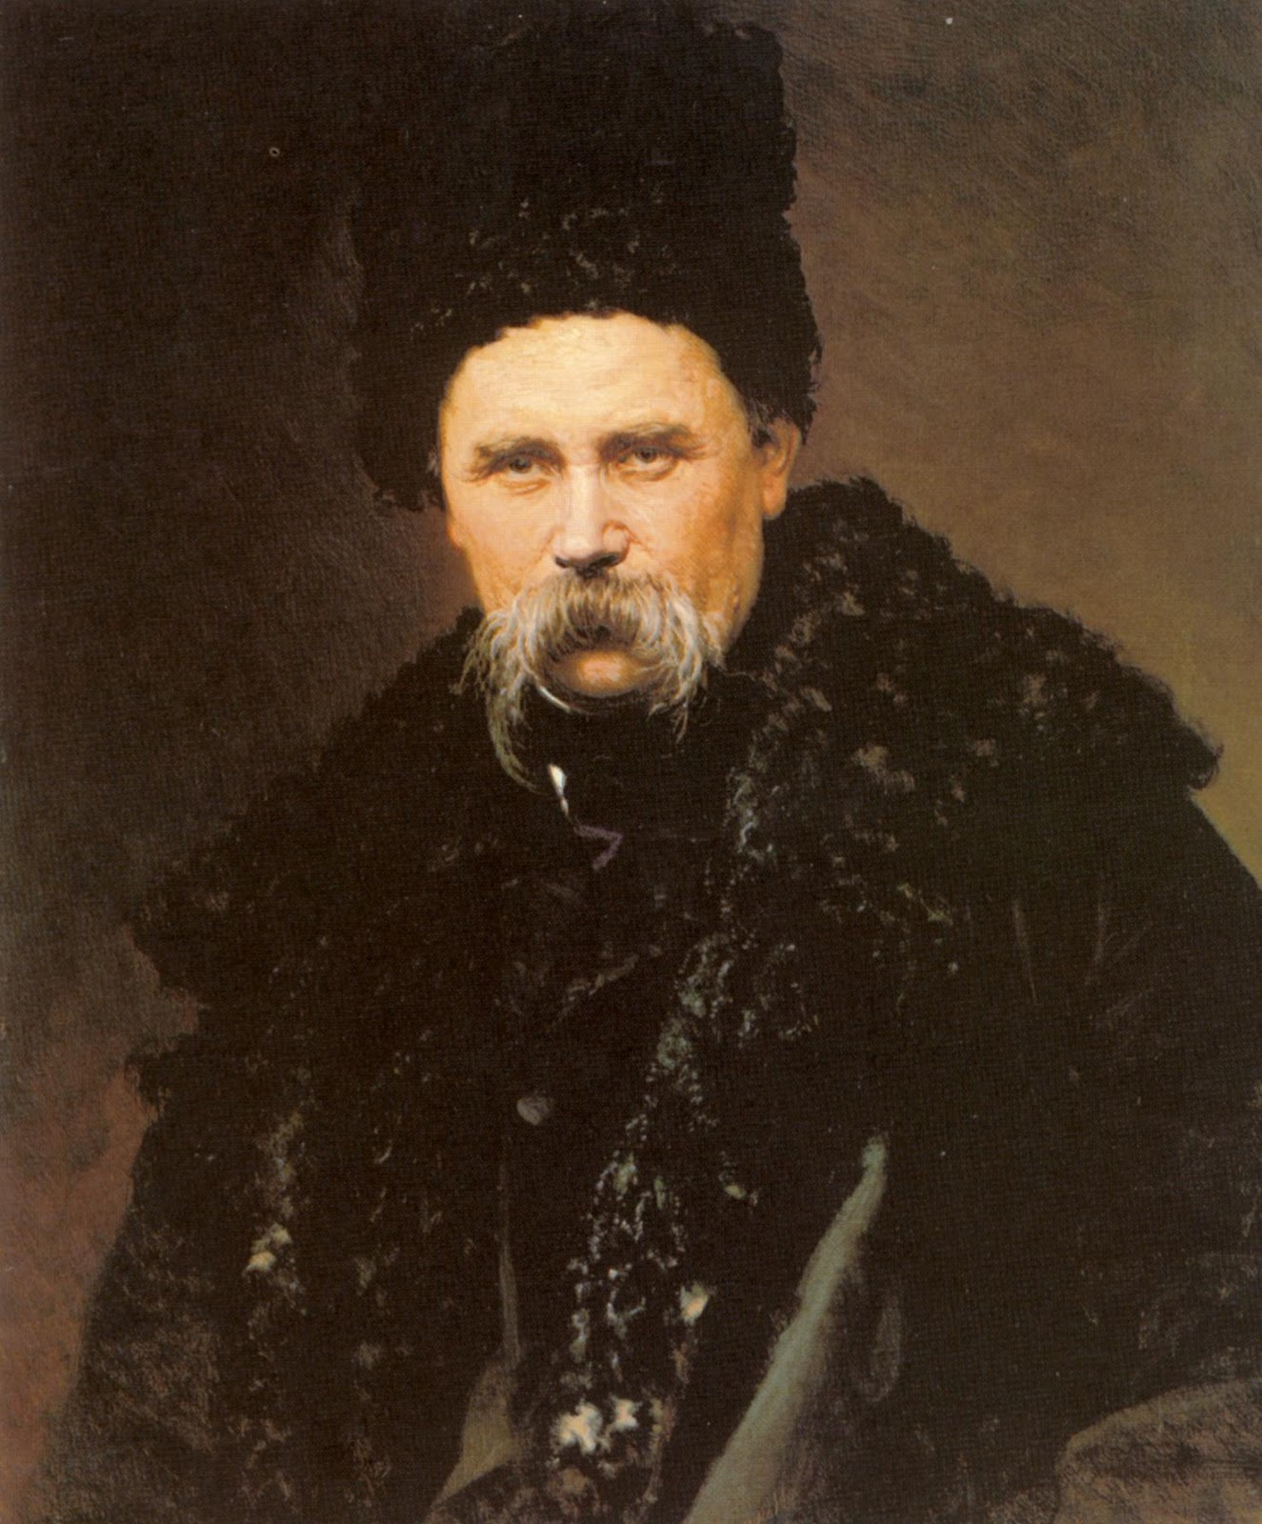
Після десятирічного заслання
Т.Шевченко повертається
до Петербурга

Slide 22
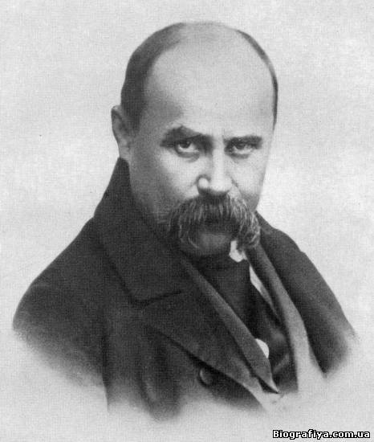
10 березня 1861 року помер Тарас Шевченко.

Slide 23
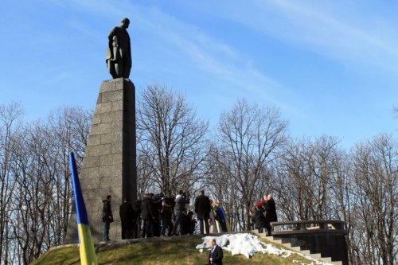
Будь-якої пори ідуть люди на Чернечу гору.

Slide 24
Пам'ятники Т.Шевченку
Березова Рудка
Пирятин

Slide 25
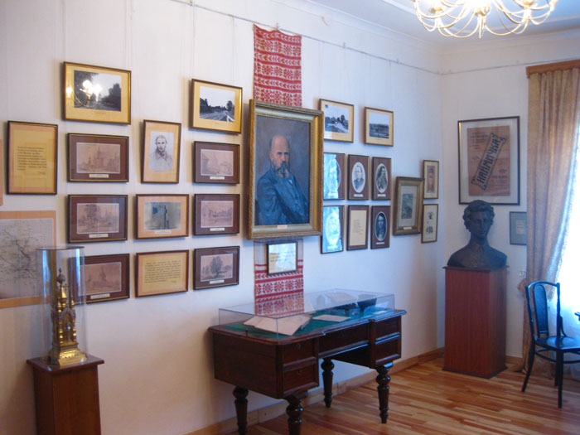
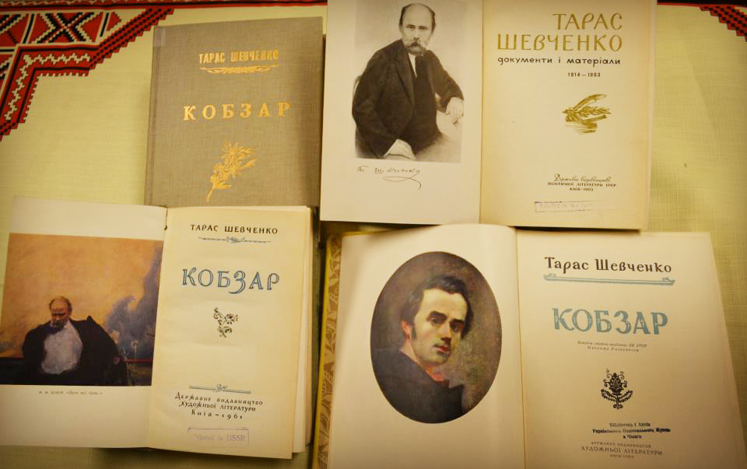
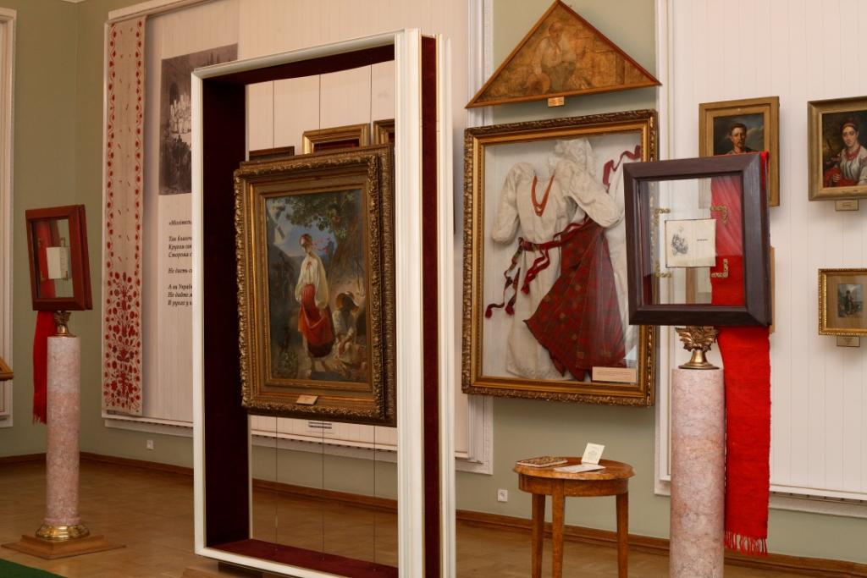
В Україні є дуже багато музеїв Т.Шевченка

Slide 26
Дякуємо за увагу!

